Slide 1
Html
HackerU

Slide 2
Html tags and attributes
TAGS ATTRIBUTES, תכונות של תגיות
תכונות של תגיות משמשות למתן מידע נוסף על התגית.
יש תכונות כמו class, id, style שהן מתאימות לכל התגיות.
יש תכונות שהן ייחודיות לתגית.
HTML TAGS, תגיות
בשפת ה HTML יש שימוש במגוון נרחב של תגיות.
השימוש בתגיות צריך להיות מותאם לתוכן שהתגית מכילה.
לרוב התגיות יש תגית פתיחה ותגית סגירה:
<div></div>
תגיות נפוצות שאין להן תגית סגירה: <meta>, <img>, <input>

Slide 3
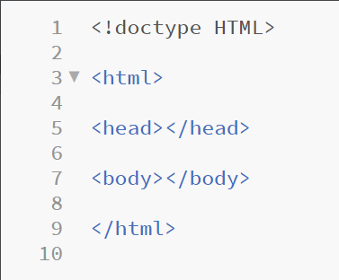
Html – BASIC SCELATON
Hyper Text Markup Language

